Slide 1


Universidade do Minho
Health Planet
Apresentado por
João Barroso – A95195
João Silva – A91671
Luís Vilas – A91697
Trabalho Prático
de
Inteligência Artificial
Licenciatura em Engenharia Informática
3º ano 1º semestre
Departamento de Engenharia
janeiro - 2024

Slide 2
Conteúdo
Abstrato
Introdução
Formulação do Problema
Geração do Grafo
Grafo
Estruturação do Projeto
Fase 1
Algoritmos de Procura não Informada
Heurística
Algoritmos de Procura Informada
Desempenho de algoritmos e conclusões
Fase 2
Interface
Lógica de Negócio
Distribuição de entregas e simulador
Conclusão
Referências
Health Planet
janeiro - 2024
2

Slide 3
1. Abstrato
Este projeto foi desenvolvido com o intuito identificar, formular e resolver o problema exposto pelos docentes. Um problema de procura sustentável, utilizando procuras informadas e não informadas com o objetivo de encontrar a solução mais ecológica, e, por isso, menos custosa para a entrega de encomendas dos respetivos clientes.
Health Planet
janeiro - 2024
3

Slide 4
2. Introdução
Existem 3 tipos de veículos para a entrega de encomendas
Existem vários estafetas que conseguem realizar as entregas
Os clientes podem fazer avaliações das entregas dos estafetas
As encomendas têm de ser entregues da forma mais ecológica possível (dividir encomendas)
Existem fatores externos como o trânsito ou estradas cortadas
Health Planet
janeiro - 2024
4

Slide 5
3. Formulação do Problema
3.1 Representação do Estado
O estado atual do mapa (estradas cortadas ou com trânsito)
O estado de encomendas e entregas
Cada estado reflete uma disposição específica de recursos disponíveis
3.2 Estado Inicial
Nenhuma rua se apresenta com obstruções (trânsito alto ou estradas cortadas)
Nenhum estafeta nem veículo saiu do armazém
Nenhuma encomenda efetuada pelos clientes
Health Planet
5
5
janeiro - 2024

Slide 6
3. Formulação do Problema
3.3 Estado objetivo
Todas as encomendas foram entregues aos destinos correspondentes utilizando o meio e o caminho de transporte mais económico
3.4 Operadores
Movimentação dos veículos pelas ruas
Inicio da procura do melhor caminho
A avaliação feita pelo cliente (é o último passo para finalizar uma entrega)
3.5 Custo da solução
Valor dependente de parâmetros como o peso dos produtos da entrega, a distância percorrida e o índice de poluição de cada veículo
Health Planet
6
6
janeiro - 2024

Slide 7
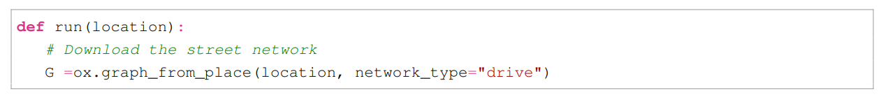
4. Geração do Grafo
O grafo utilizado na procura é gerado recorrendo a ajuda à biblioteca OSMnx (Open Street Map Networkx)
Foi filtrado o grafo que é devolvido pelo método acima
Ruas (edges) com nomes iguais passam a ter um indicador depois do seu nome para indicar a sua secção
Health Planet
7
7
janeiro - 2024

Slide 8
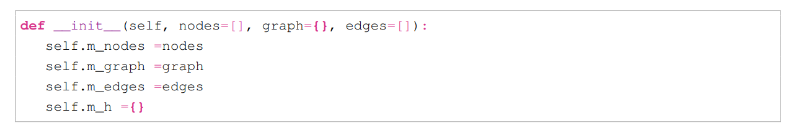
5. Grafo
O grafo tem:
Um dicionário em que a chave é o id de um nodo e o valor uma lista dos nodos adjacentes
Uma lista de objetos nodos
Uma lista de objetos aresta
Health Planet
8
8
janeiro - 2024

Slide 9
6. Estruturação do Projeto
Foi decidido dividir o projeto em 2 fase distintas:
Fase 1 – Geração do grafo, implementação de algoritmos e análise de resultados de desempenho
Fase 2 – Geração do grafo adaptado para um exemplo real, formulação da aplicação Health Planet com os seus requisitos
Isto porque é do interesse da empresa Health Planet que tenha o melhor algoritmo de procura possível a calcular os caminhos das entregas.
Health Planet
9
9
janeiro - 2024

Slide 10
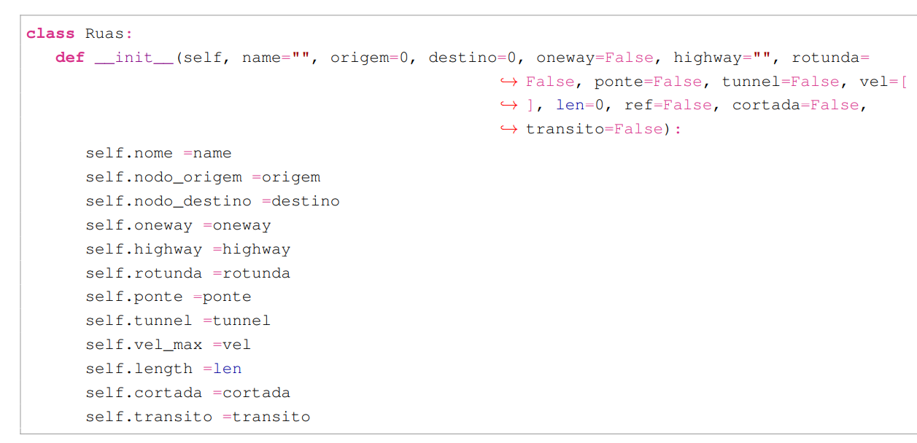
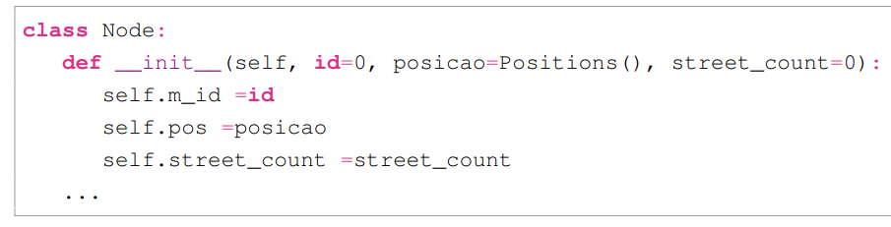
7. Fase 1
Implementação das classes adaptadas ao grafo gerado com ajuda do OSMnx:
Node
Positions
Ruas (arestas)
Health Planet
10
10
janeiro - 2024

Slide 11
8. Algoritmos de Procura não Informada
8.1 DFS
Algoritmo recursivo que explora as “profundezas” dos grafos antes de voltar
Mau desempenho pelo facto do grafo de uma cidade ter muitos níveis
É muito demorado pois a profundidade máxima do espaço de estados é, geralmente, maior do que a da solução
Devolve a primeira solução encontrada, não a melhor
Health Planet
11
11
janeiro - 2024

Slide 12
8. Algoritmos de Procura não Informada
8.2 BFS
Algoritmo que explora todos os vértices de um grafo até encontrar a solução, visitando os vizinhos antes de “descer” de nível
Procura muito sistemática
Garante encontrar uma solução
Encontra o caminho “mais próximo” do início
Ocupa muito espaço
Pode demorar muito tempo
Não garante encontrar a melhor solução
Health Planet
12
12
janeiro - 2024

Slide 13
8. Algoritmos de Procura não Informada
8.3 Procura Bidirecional
Algoritmo que opera simultaneamente a partir do nodo inicial e final com o objetivo de encontrar o ponto de encontro
Resolve o problema de tempo do BFS
Melhora a utilização de espaço
Comportamento idêntico ao BFS, na nossa implementação
Health Planet
13
13
janeiro - 2024

Slide 14
8. Algoritmos de Procura não Informada
8.4 Custo Uniforme
Algoritmo que é uma variante do algoritmo de Dijkstra que procura o caminho com menor custo
Utiliza uma lista de prioridades ordenada pelo custo
Encontra o caminho mais curto
Apenas funciona com custo não negativos
Health Planet
14
14
janeiro - 2024

Slide 15
8. Algoritmos de Procura não Informada
8.5 Procura Iterativa – Aprofundamento Progressivo
Algoritmo que aperfeiçoa o DFS corrigindo uma das sua limitações, combina o BFS com o DFS
Complementa a busca da solução completa com o uso de pouco espaço
Encontra o primeiro caminho
Tem um desempenho mau quando não sabemos a profundidade
Health Planet
15
15
janeiro - 2024

Slide 16
9. Heurística
Inicialmente foi pensado usar a distância direta (de Manhattan) ao destino, mas esta não é a melhor opção
Escolhemos usar uma pseudo-implementação do BFS para atribuir valores consoante o tempo de deslocação desde o nodo destino
Temos em conta os 3 tipos de veículos
Health Planet
16
16
janeiro - 2024

Slide 17
10. Algoritmos de Procura Informada
10.1 A*
Algoritmo que tem em conta quer o custo até o nodo atual quer a heurística seguinte
Garante encontrar a solução ótima se a heurística for adequada
Solução completa
Mantém os nodos em memória
Depende da qualidade da heurística
Health Planet
17
17
janeiro - 2024

Slide 18
10. Algoritmos de Procura Informada
10.2 Greedy
Algoritmo que apenas explora os nodos com melhor heurística. Um método de melhor escolha local.
Extremamente rápida a encontrar soluções
Não considera o impacto global de cada escolha
Pode não encontrar a melhor solução
Health Planet
18
18
janeiro - 2024

Slide 19
11. Desempenho de algoritmos e conclusões
Algoritmos | Tempo | Nº Chamadas de Funções | Tamanho da Solução | Custo da Solução | Nº de nós explorados
DFS | 65.073 | 309430722 | 335 | 26723.731 | 334
BFS | 9.675 | 47454359 | 34 | 3451.331 | 1510
Bidirecional | 6.876 | 28954277 | 34 | 3451.331 | 699
Custo Uniforme | 5.041 | 25196416 | 39 | 3054.917 | 983
Procura Iterativa | 125.106 | 567491797 | 55 | 6487.604 | 54
Greedy | 1.343 | 5593677 | 55 | 4769.021 | 153
A* | 3.844 | 16276443 | 38 | 2886.855 | 408
Analisando estes resultados verificamos que o A* devolve o melhor caminho
Health Planet
janeiro - 2024
19

Slide 20
12. Fase 2
Implementação das estruturas para a lógica de negócio
Cliente
Delivery
Order
Produto
Bike
Motorcycle
Car
Worker
HealthPlanet
VehicleSimulation
Health Planet
janeiro - 2024
20

Slide 21
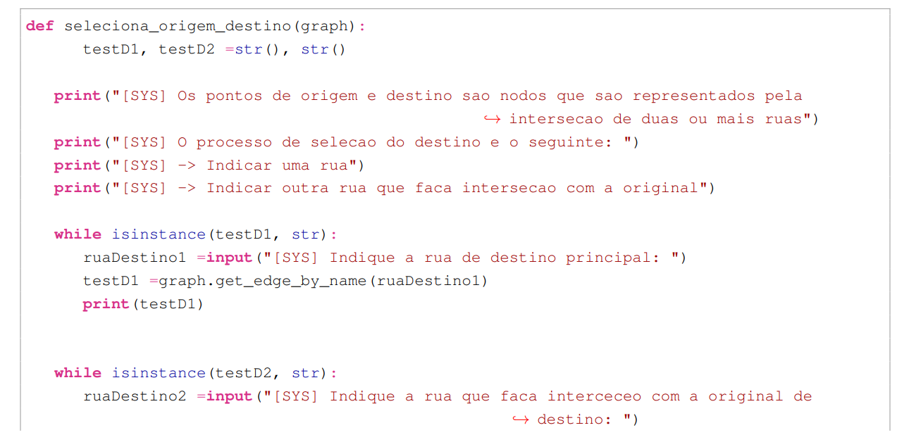
13. Interface
O cliente pode selecionar a rua de origem e destino sendo que é pedida as respetivas interceções para conseguirmos encontrar o nó certo.
…
Health Planet
janeiro - 2024
21

Slide 22
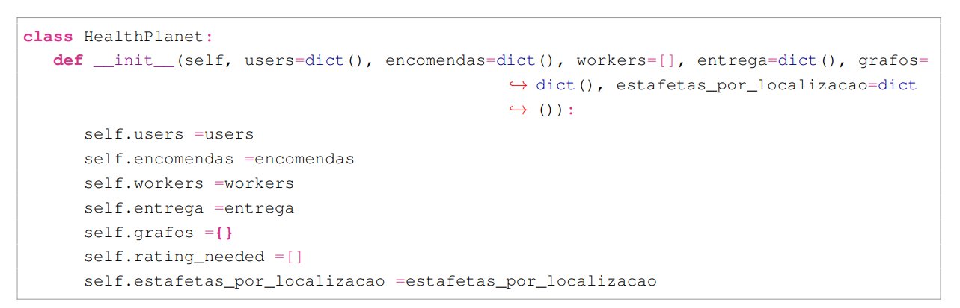
14. Lógica de Negócio
A classe responsável pelo funcionamento da aplicação é a HealthPlanet
Esta apresenta as estruturas de dados para guardar a informação necessária para assegurar um bom funcionamento
Health Planet
janeiro - 2024
22

Slide 23
15. Distribuição de entregas e simulador
São feitas as restrições relacionadas com o tamanho das encomendas
Um algoritmo é usado para efetuar a distribuição mais ecológica das entregas
A simulação mostra os estafetas a efetuar as entregas com a ajuda da biblioteca tkinter para a funcionalidade gráfica
Durante esta simulação é possível cortar as estradas que o estafeta irá percorrer
Health Planet
janeiro - 2024
23

Slide 24
16. Conclusões
O desenvolvimento deste projeto ofereceu ao grupo:
Perspetiva abrangente sobre a implementação e análise de algoritmos de procura
A informação que prova o desempenho dos algoritmos discutido nas aulas
Perspetiva da importância de caracterizar e formular bem os problemas para poder ser feita uma solução adequada
Um ponto de vista mais real à utilização dos algoritmos de procura
Uma capacidade de resolução de problemas oportuna e concisa
Health Planet
janeiro - 2024
24

Slide 25
17. Referências
Geoff Boeing. Osmnx: New methods for acquiring, constructing, analyzing, and visualizing complex street networks. Computers, Environment and Urban Systems, 65:126–139, 2017.
Aric A. Hagberg, Daniel A. Schult, and Pieter J. Swart. Exploring network structure, dynamics, and function using networkx. In Gaël Varoquaux, Travis Vaught, and Jarrod Millman, editors, Proceedings of the 7th Python in Science Conference, pages 11 – 15, Pasadena, CA USA, 2008.
Health Planet
janeiro - 2024
25

Slide 26


